Slide 1


HACHATHON
LTM E FCAMARA
JUNHO DE 2018

Slide 2



Construir a melhor plataforma comparativa de preços em programas de fidelidade
DESAFIO

Slide 3
Processo Atual
Até final de toda 6°f, LTM recebe ofertas dos parceiros Via Varejo (Casas Bahia, Ponto Frio e Extra) e FastShop;
Validamos essas ofertas para ver se são realmente promoções;
Comparar o preço do produto em pontos e o CPP médio – do mesmo parceiro – em diferentes programas de fidelidade (como Multiplus, Livelo, Smiles, por ex);
Enviar planilha com estudo para o Santander toda 2f até 12h.

Slide 4
É realmente uma oferta?
DESCRIÇÃO | SKU | CATEGORIA | MARCA | PREÇO DE | PREÇO FINAL | PREÇO PONTO POR | DESCONTO | BANDEIRA
Conjunto De Copos Altos De Vidro Lyor Square 300Ml 6Pcs 6266 | GRE23783 | Utilidades Domésticas | LYOR DESIGN | R$ 34,90 | R$ 28,90 | 1.521 | -17% | Brasil CT
Chapinha | Prancha Mondial Chrome Pink P19 220°C Cerâmica e Tourmaline - Rosa | 12358760 | Beleza & Saúde | Mondial | R$ 99,90 | R$ 39,90 | 2.100 | 60% | Ponto Frio
Colônia Deo Parfum Avon Femme 50Ml | AVN2883 | Beleza & Saúde | AVON | R$ 87,00 | R$ 44,90 | 2.363 | -48% | Brasil CT
Colônia Desodorante 300 Km/H 100Ml - Avon | AVN2700 | Beleza & Saúde | AVON | R$ 59,99 | R$ 49,90 | 2.626 | -17% | Brasil CT
Chandon Reserve Brut 375 Ml | GRE25150 | Vinhos - Especial Namorados | MOET&HENNESSY | R$ 64,90 | R$ 54,90 | 2.889 | -15% | Brasil CT
Maleta De Maquiagem Avon 130 Anos | AVN3291 | Beleza & Saúde | AVON | R$ 129,99 | R$ 59,99 | 3.157 | -54% | Brasil CT
Chandon Passion Rose 750 Ml | GRE23569 | Vinhos | MOET&HENNESSY | R$ 98,90 | R$ 109,90 | 5.784 | 11% | Brasil CT

Slide 5
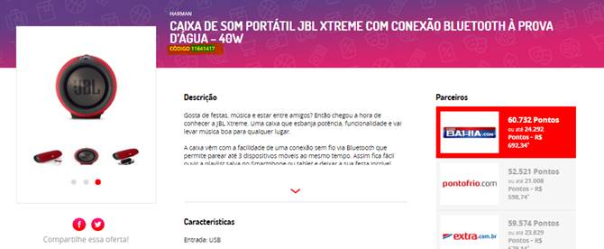
Comparativo do Produto nos Programas de Fidelidade
Exemplo: Caixa de som portátil jbl xtreme com conexão bluetooth à prova d’água – 40w
Código Esfera: 11641417
https://www.santanderesfera.com.br/produto/caixa-de-som-portatil-jbl-xtreme-com-conexao-bluetooth-a-prova-dagua-40w/1153675

Slide 6
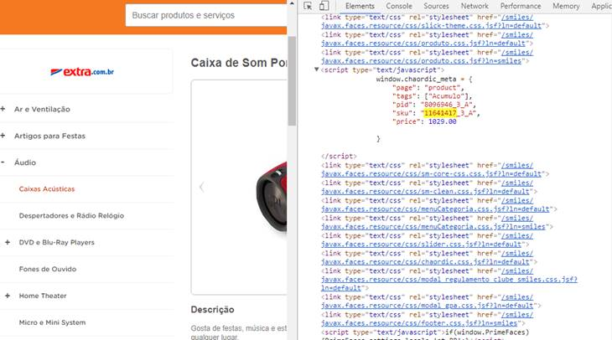
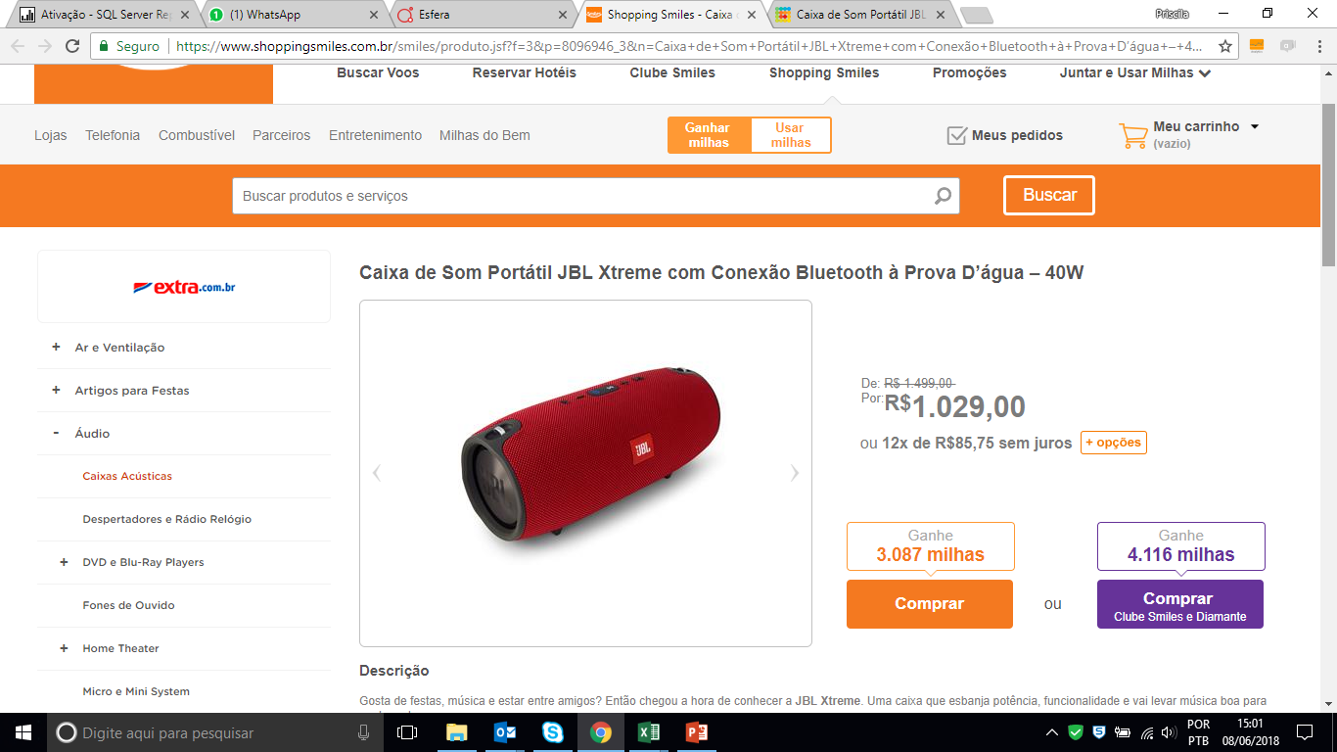
Comparativo do Produto nos Programas de Fidelidade
Comparar o preço em pontos e o CPP médio – do mesmo parceiro;
SKU Smiles
https://www.shoppingsmiles.com.br/smiles/produto.jsf?f=3&p=8096946_3&n=Caixa+de+Som+Port%C3%A1til+JBL+Xtreme+com+Conex%C3%A3o+Bluetooth+%C3%A0+Prova+D%E2%80%99%C3%A1gua+%E2%80%93+40W

Slide 7
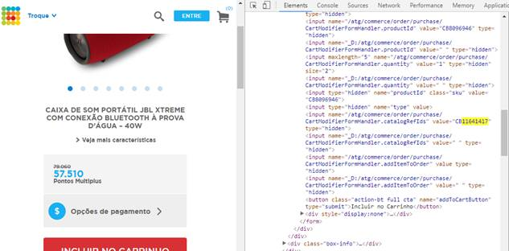
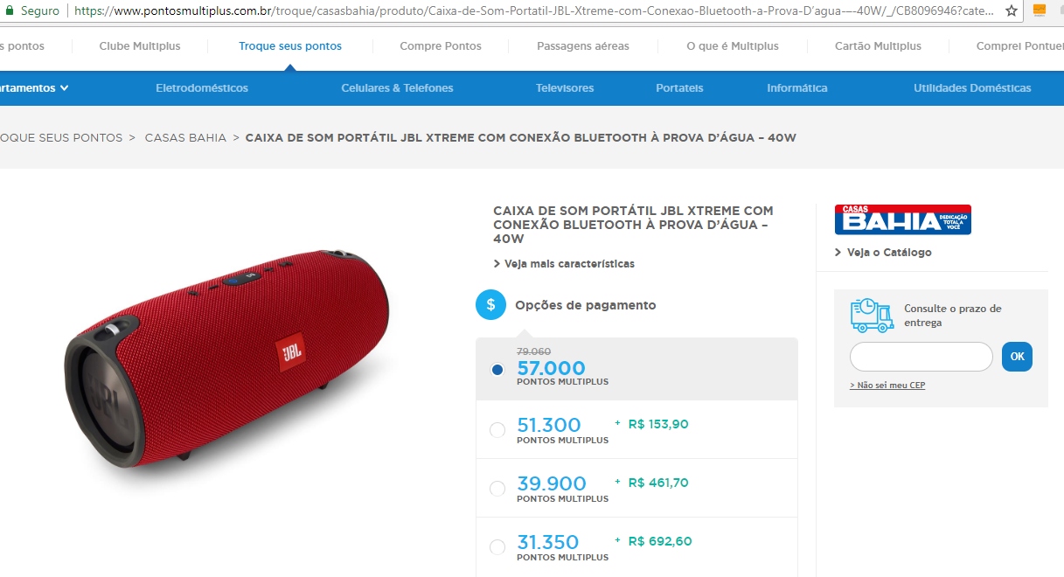
Processo Atual
SKU Multiplus
https://www.pontosmultiplus.com.br/troque/casasbahia/produto/Caixa-de-Som-Portatil-JBL-Xtreme-com-Conexao-Bluetooth-a-Prova-D%E2%80%99agua-%E2%80%93-40W/_/CB8096946?categoryId

Slide 8
Planilha a ser preenchida
Enviamos a planilha preenchida com essa análise para o Santander toda 2f as 12h.
DESCRIÇÃO | GIRO DE ESTOQUE | SKU | CATEGORIA | MARCA | PREÇO DE | PREÇO FINAL | PONTOS | PREÇOS CONFERÊNCIA | DESCONTO | BANDEIRA

Slide 9

% de buscas efetivas de produtos no mesmo parceiro;
Mapear o % de desconto do produto no mesmo parceiro em diferentes Programas de Fidelidade;
Encontrar Custo do Ponto dos Programas de Fidelidade;
Destacar em qual Programa de Fidelidade está a melhor oferta do parceiro;
Usabilidade;
CRITÉRIOS
AVALIAÇÃO

Slide 10

Obrigado.
GRUPOLTM.COM.BR
contato@grupoltm.com.br
55 11 3474-4900
Uso interno. A reprodução total ou parcial deste material é proibida sem autorização expressa de seus autores.

